Slide 1
Taller Responsables CI 2019

Slide 2
Agenda
7:30 Bienvenida
8:00 Revisión de conceptos básicos de CI y presentación de nuevos formularios de CI
8:30 Resumen resultados 2018
9:00 Receso
9:30 Explicación de proceso de seguimiento 2019
Usuarios
Funcionarios
Expedientes
Divulgación
10:30 Presentación formularios 2019
11:30 Revisión de resultados finales 2019
12:30 Plenaria aspectos por mejorar en el proceso

Slide 3
Conceptos básicos de CI
DR. Eduardo Zamora

Slide 4
Conceptos básicos de CI
El Reglamento del Consentimiento Informado en la Práctica Asistencial en la CCSS, el cual se encuentra rigiendo desde agosto del año 2012 estipula en su artículo primero sobre las definiciones el concepto de CI.
Es un proceso de comunicación continua, predominantemente oral, entre los funcionarios de salud y la persona usuaria, que reconoce el derecho de ésta a participar activamente en la toma de decisiones, respecto a los procedimientos preventivos, diagnósticos, terapéuticos o de investigación biomédica…”,

Slide 5
Conceptos básicos de CI
Consentimiento Informado
“… Se entiende, en primer lugar, como el derecho de la persona usuaria a obtener información y explicaciones adecuadas de la naturaleza de su condición o enfermedad, y del balance entre los beneficios y los riesgos de los procedimientos clínicos recomendados; y, en segundo lugar, como el derecho de la misma persona usuaria a consentir o no el procedimiento clínico recomendado. Debe obtenerse con obligatoriedad de manera previa a la realización de un procedimiento clínico específico.”

Slide 6
Conceptos básicos de CI
Asentimiento informado.
Se define como “la aceptación, por parte de la persona menor de edad, del procedimiento clínico recomendado por el profesional de la salud, previo a un proceso de información.”
Más de 12 y menos de 18 años.

Slide 7
Conceptos básicos de CI
Oral
-Todas las actividades
-Profesional lo registra en la nota
Escrito
-En procedimientos establecidos
-Se utilizan formularios.

Slide 8
Conceptos básicos de CI
El reglamento Institucional menciona tres tipos de CI:
CI
CI por sustitución
CI por delegación

Slide 9
Situaciones en las que no es necesario el CI escrito.
Salud pública
El examen físico
Procedimientos bajo riesgo
Indicación de psiquiatría o por una orden judicial
Urgencias

Slide 10
Situaciones en las que no es necesario el consentimiento informado escrito
No se debe olvidar que, esto no significa que no se debe de realizar el proceso de información y consentimiento.

Slide 11
Situaciones en las que es necesario el CI escrito.
Intervenciones quirúrgicas.
Mayores
Menores (incluye lavado de oído, odontología)
Procedimientos que suponen riesgos o inconvenientes de notoria y previsible repercusión negativa sobre la salud de la persona usuaria.
Uso de anestésicos locales o sistémicos
En pacientes que por sus patologías de fondo los procedimientos que generalmente se consideran de bajo riesgo podrían tener repercusiones graves
Uso de medios de contraste
Colocación de DIU
Procedimientos que la ley establezca.
Docencia
Solicitud de HIV
Donación y trasplante
Técnicas de reproducción asistida

Slide 12
Situaciones en las que es necesario el consentimiento informado escrito
No existe una lista especifica que determine cada uno de los procedimientos que ameritan la utilización de los formularios de CI.
Estos parámetros brindan al clínico herramientas para que de manera oportuna realice los distintos procesos de consentimiento de la forma más adecuada.

Slide 13
Formularios específicos

Slide 14
Formularios específicos
Donación y trasplante de órganos y tejidos
Oficio GM-MDA-11916-2018 del 13 de setiembre del 2018
Donante de células madre
Donante de hígado
Donante de placenta y membrana amniótica
Donante de riñón
Donante de sangre de cordón umbilical
Donante de válvulas cardiacas
Donante fallecido
Receptor de corazón
Receptor de cornea
Receptor de hígado
Receptor de membrana amniótica oftalmología
Receptor de pulmón
Receptor de riñón
Receptor de sangre de cordón umbilical

Slide 15
Formularios específicos
Reproducción Humana Asistida
GM-MDE-14770-2018 del 12 de noviembre 2018
Estimulación ovárica controlada.
Inseminación Intrauterina
Fertilización In-Vitro y transferencia de embriones con semen de donante
Fertilización in vitro y transferencia embrionaria
Descongelación embriones y transferencia embrionaria
Donante de óvulos
Donante de semen
Mujer receptora óvulos donados
Mujer receptora semen donado
Preservación de la fertilidad mujer
Biopsia testicular

Slide 16
Formularios específicos
Resonancia Magnética Nuclear
GM-MDA-15016-2018 del 15 de noviembre del 2018
Terapia Hormonal Personas trans
Junta Directiva sesión 9003 del 29 noviembre 2018, articulo 23, acuerdo segundo.

Slide 17
Formularios específicos
Pendientes de aprobación
Modificación del Formulario general código 4-70-03-0560.
CENDEISSS-AB-2368-2018, del 08 de marzo de 2018
Síndrome de Cáncer Familiar/Hereditario
CENDEISSS-AB-10762-2018, del 23 de noviembre de 2018.
Terapia electroconvulsiva
CENDEISSS-AB-1421-2019 del 26 de febrero de 2019

Slide 18
CI Primer Semestre 2018

Slide 19
CI Segundo Semestre 2018

Slide 20
CI Cuadro Comparativo

Slide 21
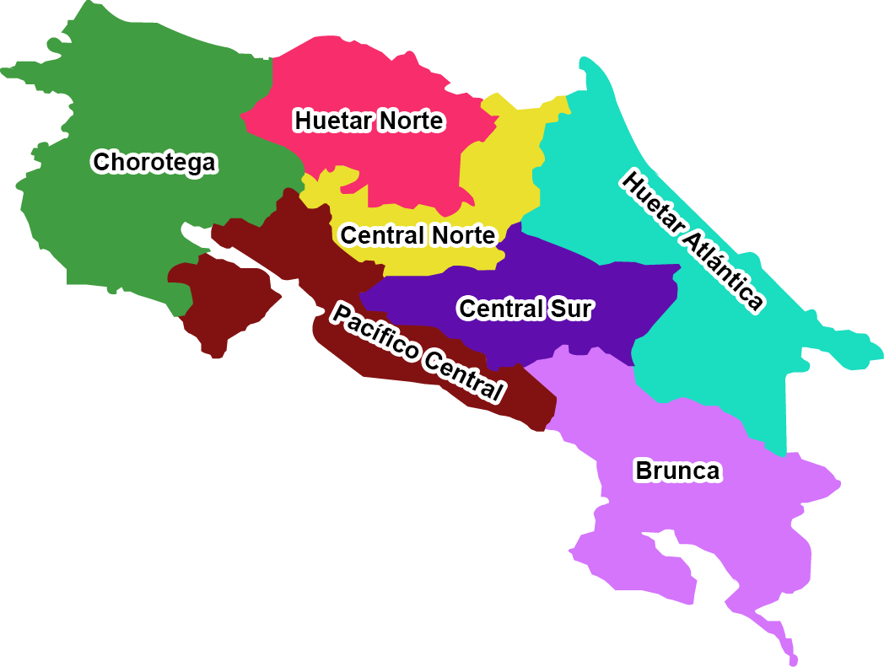
Regiones

Slide 22
CI II Semestre 2018

Slide 23
Región Chorotega

Slide 24
Región Huetar Atlántica

Slide 25
Región Huetar Norte

Slide 26
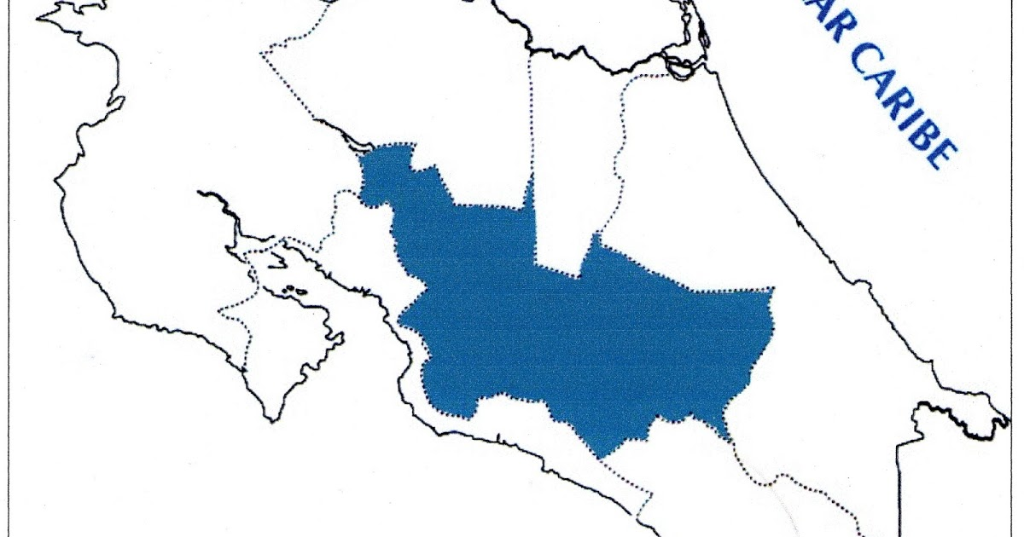
Región Central Norte y Sur

Slide 27
Región Pacífico Central

Slide 28
Región Pacífico Brunca

Slide 29
Notas II semestre
UP | NOMBRE
2601 | Hospital Tony Facio Castro | 99
2705 | Hospital San Vito | 99
2216 | Área de Salud Alajuela Norte - Área de Salud Dr. Marcial Rodriguez | 98
2307 | Hospital William Allen Taylor | 98
2332 | Área de Salud Paraíso-Cervantes | 98
2333 | Área de Salud La Unión | 98
2357 | Área de Salud Montes de Oca 2 | 98
2304 | Hospital Nacional Psiquiátrico | 97
2308 | Hospital Max Terán Valls | 97
2358 | Área de Salud San Juan-San Diego-Concepción 2 | 97
2562 | Área de Salud Nandayure | 97
2631 | Área de Salud Siquirres | 97
2215 | Área de Salud Moravia | 96
2232 | Área de Salud San Rafael de Heredia | 96
2652 | Área de Salud Cariari | 96
2237 | Área de Salud San Ramón | 95
2634 | Área de Salud Guápiles | 95
2276 | Área de Salud Alajuela Sur | 94
2390 | Área de Salud Corralillo-La Sierra | 94
2211 | Área de Salud Goicoechea 2 | 91
2334 | Área de Salud Acosta | 91
2342 | Área de Salud Cartago | 91
2214 | Área de Salud Heredia-Cubujuqui | 90
2236 | Área de Salud de Grecia | 90
2650 | Área de Salud Horquetas Río Frío | 90
2761 | Área de Salud Golfito | 90
2102 | Hospital San Juan de Dios | 89
2131 | Área de Salud de Barva | 89
2475 | Área de Salud Pital | 89
2483 | Área de Salud de Ciudad Quesada | 89
2481 | Área de Salud Florencia | 88
2602 | Hospital de Guápiles | 87
2655 | Área de Salud Guácimo | 87
2651 | Área de Salud Valle La Estrella | 85
2759 | Área de Salud Osa | 85
2553 | Área de Salud Montes de Oro | 83
2802 | Clínica Oftalmológica | 83
2392 | Área de Salud El Guarco | 82
2256 | Área de Salud Orotina San Mateo | 81

Slide 30
Notas II semestre
2702 | Hospital Manuel Mora Valverde | 75
2557 | Área de Salud Bagaces | 74
2762 | Área de Salud Coto Brus | 74
2563 | Área de Salud Hojancha | 72
2703 | Hospital Tomás Casas Casajús | 72
2801 | Centro Nacional de Control del Dolor y Cuidados Paleativos | 72
2331 | Área de Salud Puriscal-Turrubares | 71
2231 | Área de Salud Santo Domingo | 71
2273 | Área de Salud San Isidro | 71
2311 | Área de Salud Mata Redonda - Hospital Clínica Ricardo Moreno Cañas | 71
2590 | Área de Salud Barranca | 71
2760 | Área de Salud de Pérez Zeledón | 70
2233 | Área de Salud Belén-Flores | 68
2251 | Área de Salud Atenas | 68
2586 | Área de Salud Chacarita | 68
2230 | Área de Salud San Pablo de Heredia | 67
2207 | Hospital Carlos Luis Valverde Vega | 66
2235 | Área de Salud de Naranjo | 66
2331 | Área de Salud Puriscal-Turrubares | 66
2210 | Área de Salud Catedral Noreste | 62
2473 | Área de Salud Aguas Zarcas | 62
2654 | Área de Salud Matina | 62
2335 | Área de Salud Aserrí | 61
2472 | Área de Salud Santa Rosa | 61
2474 | Área de Salud Puerto Viejo-Sarapiquí | 61
2680 | Área de Salud Talamanca | 61
2704 | Hospital Ciudad Neily | 61
2105 | Hospital de las Mujeres Adolfo Carit Eva | 60
2732 | Área de Salud de Buenos Aires | 58
2312 | Área de Salud Hatillo - Clínica Dr Solón Núñez Frutos | 57
2632 | Área de Salud Limón | 53
2206 | Hospital San Francisco de Asís | 50
2315 | Área de Salud Desamparados 1 | 50
2758 | Área de Salud Corredores | 50
2213 | Área de Salud Tibas-Merced-Uruca | 47
2382 | Área de Salud Mora-Palmichal | 46
2339 | Área de Salud Desamparados 3 | 44
2395 | Área de Salud Oreamuno Pacayas Tierra Blanca | 43
2252 | Área de Salud Palmares | 28

Slide 31
Programa de visitas 2019
Área de Salud Alajuela Norte: 27 de marzo 2019
Área de salud: 09 de abril 2019
Área de Salud: 07 de mayo

Slide 32
Proceso 2019
Usuarios
Funcionarios
Expedientes
Divulgación
Área de Bioética
El proceso se aplica a la misma población en dos ocasiones:
I semestre 2019
II semestre 2019

Slide 33
Población Meta
Formularios específicos
Centros Especializados
Servicios de Ginecología
Hospitales Periféricos
Servicios de odontología
Áreas de Salud
Hospitales Nacionales
Hospitales Regionales
CAIS
Hospitales Regionales
CAIS

Slide 34
Usuarios
Aplicar el cuestionario a personas de la población meta, con procedimientos realizados en el semestre.
Cada cuestionario se envía por separado.
Áreas de Salud, CAIS y Hospitales Periféricos: 10 cuestionarios
Centros Especializados, Hospitales Nacionales y Regionales: 20 cuestionarios
Para responder el cuestionario: manera presencial en el centro de salud o contactar vía telefónica.

Slide 35
Funcionarios
Aplicar el cuestionario a profesionales que laboren con la población meta, con procedimientos realizados en el semestre.
Cada cuestionario se envía por separado.
Áreas de Salud, CAIS y Hospitales Periféricos: 5 cuestionarios
Centros Especializados, Hospitales Nacionales y Regionales: 10 cuestionarios
Para responder el cuestionario: manera presencial en el centro de salud formulario impreso o digital.

Slide 36
Expedientes
Solicitar expedientes a REDES expedientes de usuarios de la población meta
Consulta en EDUS expedientes de usuarios de la población meta
Toda la información de los expedientes se envía en conjunto “CI-II consolidado”
Áreas de Salud, CAIS y Hospitales Periféricos: 10 expedientes
Centros Especializados, Hospitales Nacionales y Regionales: 20 expedientes
Deben consignar la puntuación obtenida en el apartado de CI asignado por el Programa Institucional de Calidad y Seguridad del Paciente.

Slide 37
Expedientes
Formulario presente y completo:
En el expediente físico se encuentra el formulario oficial de consentimiento y TODOS sus aparados están completos:
Nombre del centro
Nombre del usuario
Nombre del procedimiento
Apartado condiciones del consentimiento
Nombre, identificación y firma de funcionario y del usuario o su representante
Fecha de la firma del documento.
En el expediente electrónico hay una nota que indica que se completó el formulario.
Formulario presente pero incompleto:
En el expediente físico se encuentra el formulario oficial de consentimiento pero alguno de los siguientes apartados está no completo:
Nombre del centro
Apartado condiciones del consentimiento
Fecha de la firma del documento.
O en el expediente electrónico no hay una nota que indica que se completó el formulario.
Formulario ausente:
En el expediente de salud no se encuentra el formulario oficial de consentimiento. O bien se encuentra pero no incluye:
Nombre del procedimiento
Nombre, identificación o firma de funcionario, del usuario o su representante.

Slide 38
Divulgación
Exponer grupal o individualmente a los funcionarios los resultados de la revisión de los expedientes.
Reuniones individuales
Actividades de educación continua
Boletines en línea
Exponer a los funcionarios o usuarios temas relacionados con el proceso CI
Hacer durante el semestre e incluir en el consolidado (no se hace después de entregado el informe)

Slide 39
Consultar nota final
Consultar en
http://www.cendeisss.sa.cr/wp/index.php/consentimiento-informado-en-la-practica-clinica/
Reportes de Seguimiento
Anotar la UP en el Excel
Enviar el reporte a la Dirección Médica del Centro para firma.

Slide 40
Formularios

Slide 41
Formularios
CI-I Usuarios
Áreas de Salud, CAIS y Hospitales Periféricos: 10 cuestionarios
Centros Especializados, Hospitales Nacionales y Regionales: 20 cuestionarios
CI-I Funcionarios
Áreas de Salud, CAIS y Hospitales Periféricos: 5 cuestionarios
Centros Especializados, Hospitales Nacionales y Regionales: 10 cuestionarios
CI-II Consolidado
Áreas de Salud, CAIS y Hospitales Periféricos: 1 formulario
Centros Especializados, Hospitales Nacionales y Regionales: 1 formulario

Slide 42
Resultados finales 2019
I semestre 2019
Fecha limite de envío sábado 31 de agosto 2019
Consultar a partir del 04 de septiembre 2019 (es un archivo Excel que se actualiza cada 3 días)
II semestre 2019
Fecha limite de envío sábado 29 de febrero 2020
Consultar a partir del 06 de marzo 2020 (es un archivo Excel que se actualiza cada 3 días)
La consulta es por medio de http://www.cendeisss.sa.cr/wp/index.php/consentimiento-informado-en-la-practica-clinica/ al final de la pagina en Reportes de Seguimiento
No se dan informes preliminares
A partir de la publicación los responsables puede solicitar aclaraciones sobre la nota, vía correo electrónico a Dr. Zamora mezamora@ccss.sa.cr
Si se identifican inconsistencias en la información recibida el Área de Bioética consulta a los responsables.

Slide 43
Formulario de Resultados

Slide 44
Plenaria
Comentarios
Dudas
Experiencias

